Slide 1
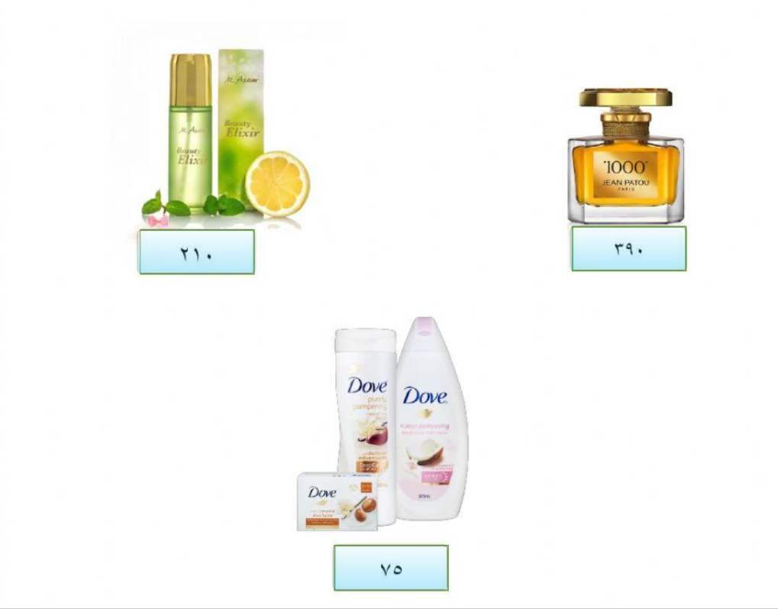
ضع دائرة على المنتج الاقل سعرا

